Slide 1
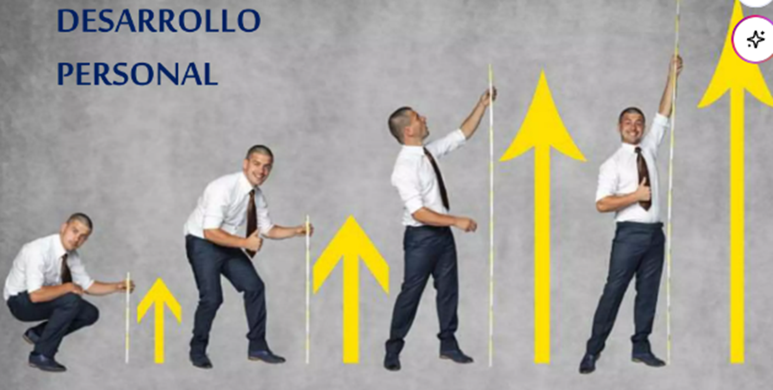
INTRODUCCION DESARROLLO PERSONAL

Slide 2
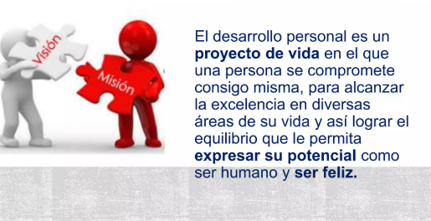

Slide 3
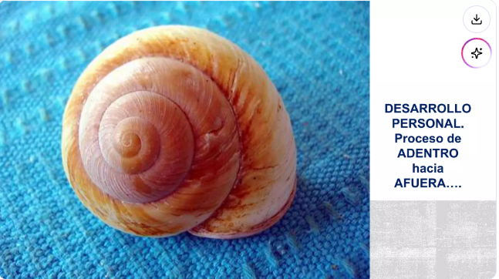

Slide 4


Slide 5


Slide 6
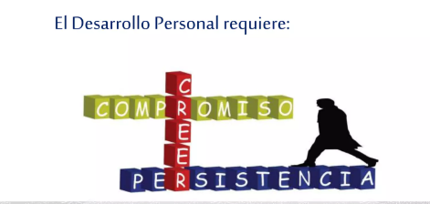

Slide 7
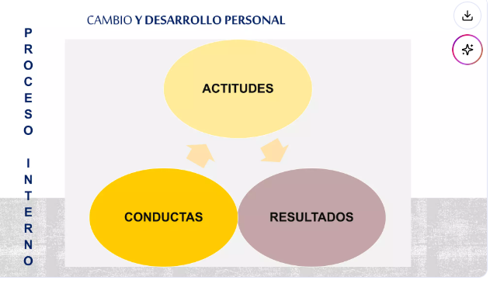
Emociones
Pensamientos

Slide 8
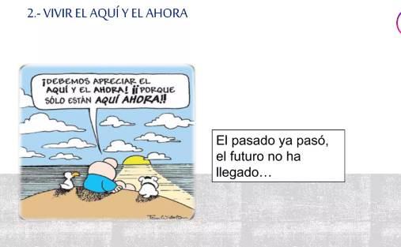

Slide 9
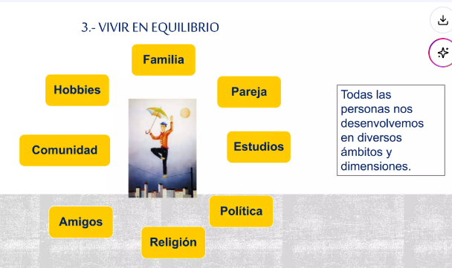

Slide 10
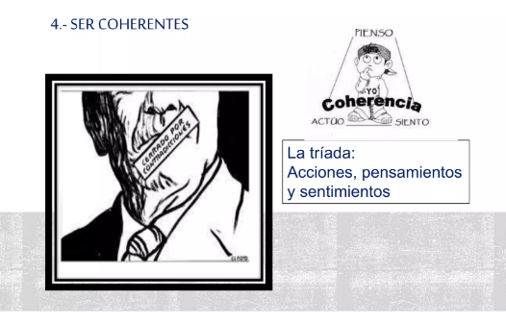
LA TRIADA:
PENSAMIENTOS
EMOCIONES
ACCIONES

Slide 11
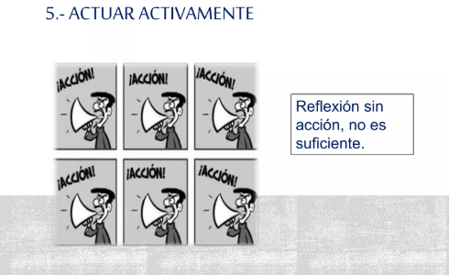

Slide 12
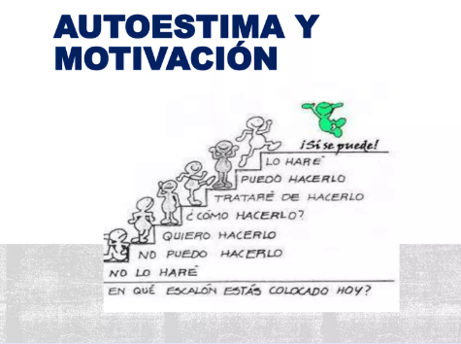

Slide 13


Slide 14
